Slide 1
XML Technologien: Übungsblatt 3
XSLT – Mancala Spielbrett
Alexandra Brandl, Max Wüstehube, Meryem Özkaya

Slide 2
Inhalt
I. Zustandsdaten
  a.) UML-Klassendiagramm
  b.) DTD
II. Übersetzung nach SVG
  a.) Übersetzung der DTD in XML
  b.) XSLT- Template
  b.) Parametrisierung: SVG
III. Resultat

Slide 3
I. Zustandsdaten
Verteilung der Steine: Wie viele Steine pro Mulde und Kalaha der jeweiligen Spieler?
Spieler am Zug
Informationen zum Spieler:
  Name
  Anzahl gewonnener Spiele
  Anzahl gewonnener Steine

Slide 4
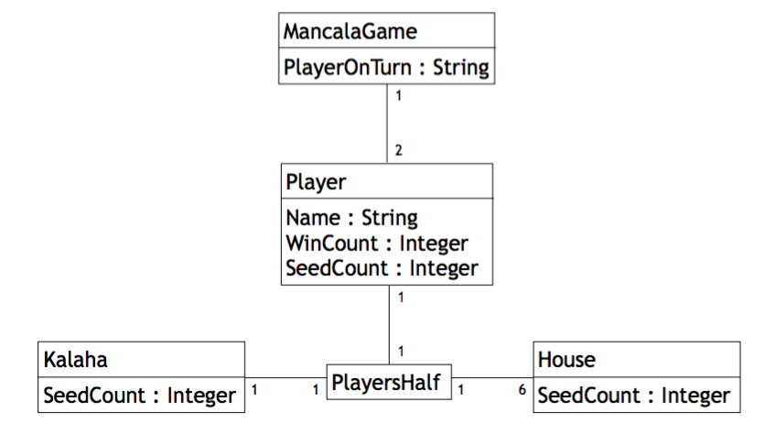
a.) UML - Klassendiagramm

Slide 5
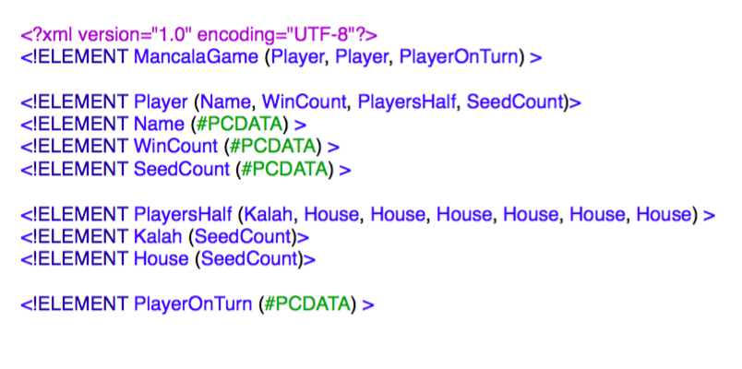
b.) DTD

Slide 6
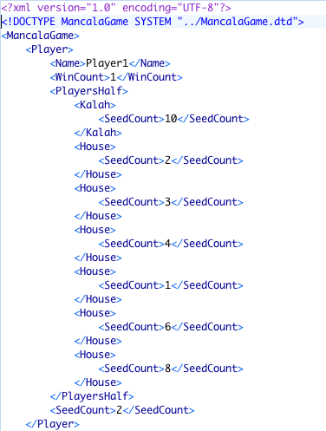
II. Übersetzung nach SVG
a.) Übersetzung der DTD in XML

Slide 7
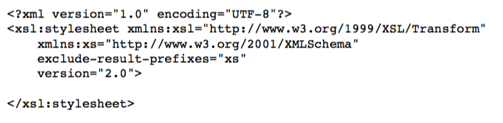
b.) XSLT-Template

Slide 8
c.) Parametrisierung: SVG
→ Verteilung der Spielsteine
  Auslesen relevanter Daten aus der XML-Datei:
  xsl: for-each & xsl: value-of
  Erkennung der Position von Mulden, Kalahas
  oder Spielern: xsl:variable name=“...“
  select=“position()“

Slide 9
→ Spieler – Daten
  Erweiterung der Spieler-Daten durch Einfügen
  von diversen Textfeldern
  Ergänzung der Textfelder mit Daten aus der
  XML-Datei

Slide 10
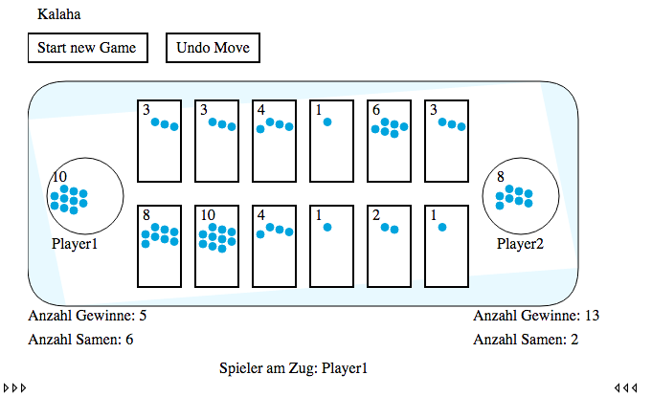
III. Resultat

